Slide 1


Kính chào quý thầy cô về dự giờ thăm lớp!
MÔN: Thủ công

Slide 2
Thủ công
Ôn bài cũ:
Nêu các bước gấp thuyền phẳng đáy có mui.

Slide 3
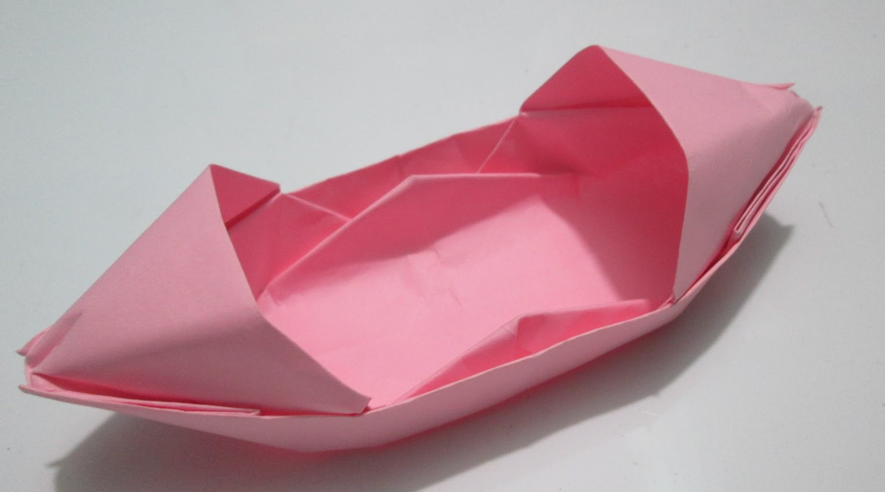
Thủ công
Gấp thuyền phẳng đáy có mui ( Tiết 2)

Slide 4

Quy trình “Gấp thuyền phẳng đáy, có mui” gồm mấy bước?
Các qui trình gấp thuyền phẳng đáy có mui gồm 4 bước
Bước 1: Gấp tạo mui thuyền.
Bước 2: Gấp 4 nếp gấp cách đều.
Bước 3: Gấp tạo thân và mũi thuyền.
Bước 4:Tạo thuyền phẳng đáy có mui.

Slide 5

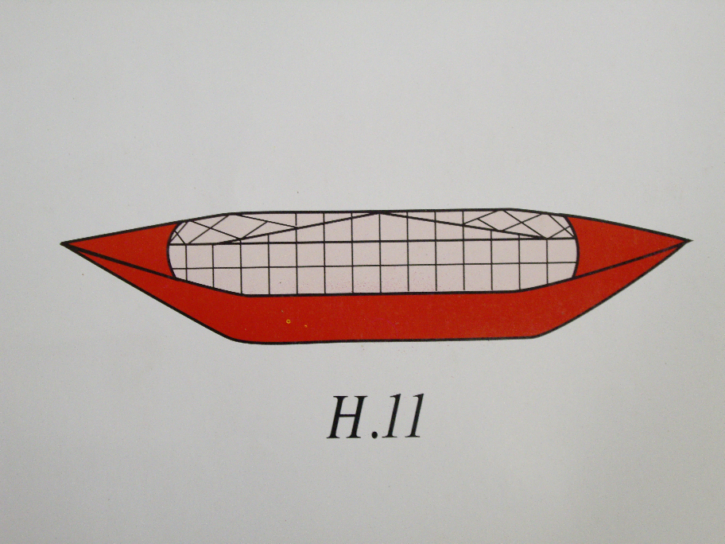
Thực hành.

Slide 6
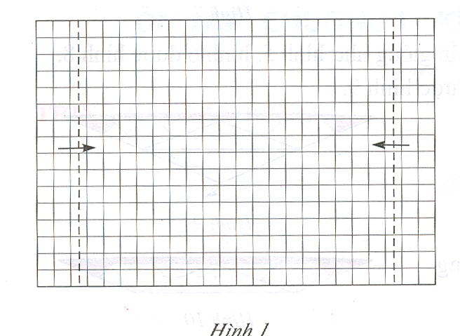
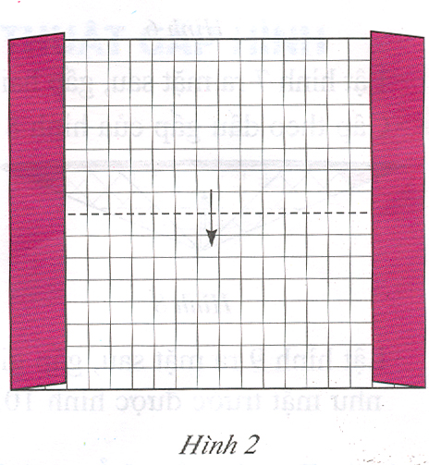
Bước 1: Gấp tạo mui thuyền.
Gấp hai đầu tờ giấy vào khoảng 3 ô như H1 sẽ được H2, miết dọc theo hai đường mới gấp cho phẳng.
Đặt ngang tờ giấy màu hình chữ nhật lên bàn, mặt kẻ ô ở trên.

Slide 7
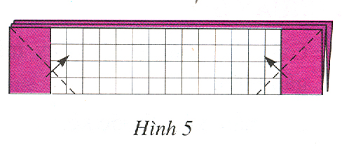
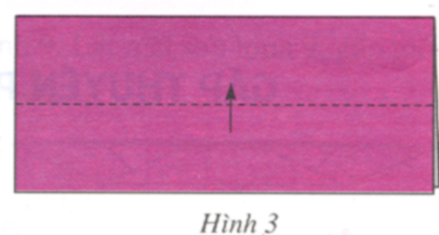
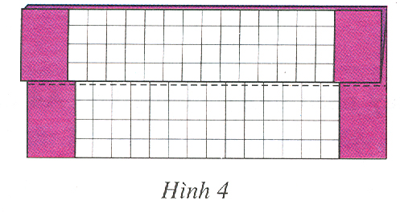
Bước 2: Gấp 4 nếp gấp cách đều.
Gấp đôi tờ giấy theo đường dấu H2 được H3
Gấp đôi mặt trước của H3 được H4. Lật H4 ra mặt sau, gấp đôi như mặt trước được H5.

Slide 8
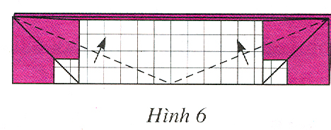
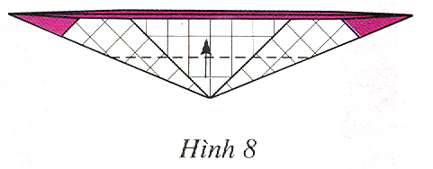
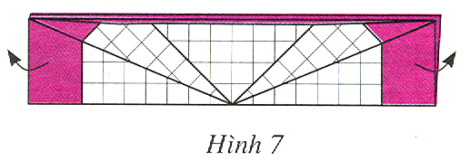
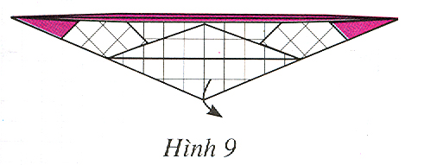
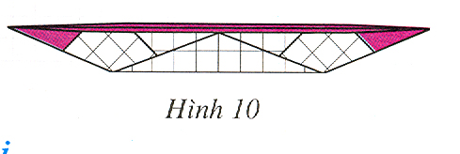
Bước 3: Gấp tạo thân và mũi thuyền.
Lật H7 ra mặt sau,gấp hai lần giống như H5,H6 được H8. Gấp theo dấu gấp của H8 được H9.
Lật H9 ra mặt sau, gấp giống như mặt trước được H10.
Gấp theo đường dấu gấp của H5 sao cho cạnh ngắn trùng với cạnh dài của H6. Tương tự gấp theo đường dấu H6 được H7.

Slide 9
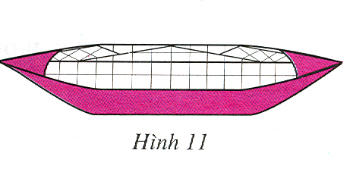
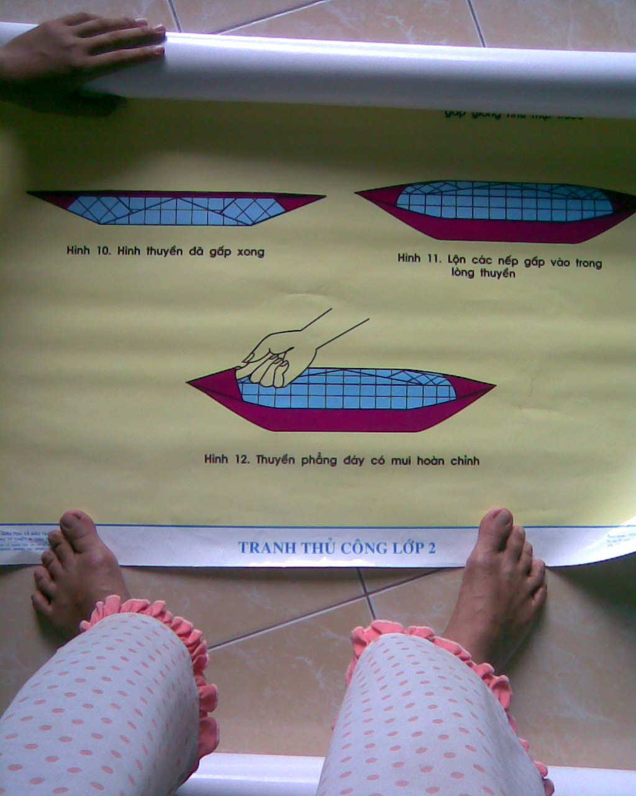
Bước 4: Tạo thuyền phẳng đáy có mui.
Lách hai ngón tay cái vào trong hai mép giấy, các ngón còn lại cầm ở hai bên phía ngoài , lộn các nếp gấp vào trong lòng thuyền được thuyền giống như H11.
Hình 12
Dùng ngón trỏ nâng phần giấy gấp ở hai đầu thuyền lên ta được thuyền phẳng đáy có mui ( H 12)

Slide 10
Các qui trình gấp thuyền phẳng đáy có mui

Slide 11


Bàn tay khéo léo

Slide 12

Bài học kết thúc
Xin trân trọng cảm ơn !
Kính chúc quý thầy cô luôn mạnh khoẻ, hạnh phúc.

